Slide 1
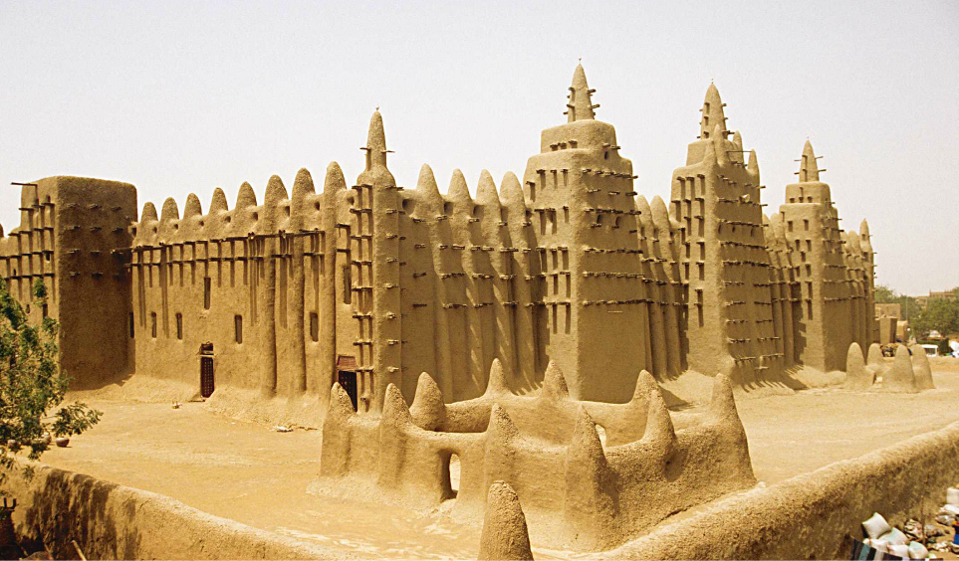
Observe cet édifice : de quoi s’agit-il selon toi
et où peut-il bien se trouver ?
La Grande Mosquée de Tombouctou, au Mali (Afrique)

Slide 2
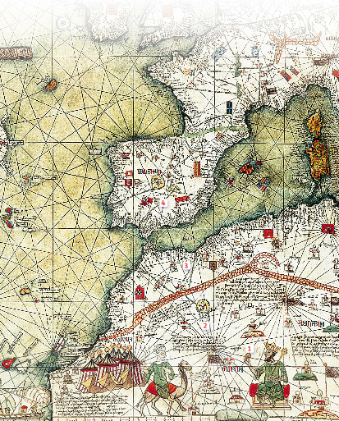
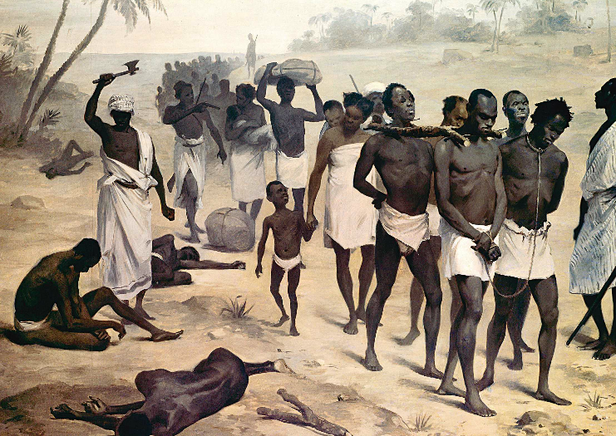
L’AFRIQUE SUBSAHARIENNE
(VIIIe – XVIe siècle)
Carte de l’atlas Catalan de Charles V
Esclaves en partance pour Zanzibar

Slide 3
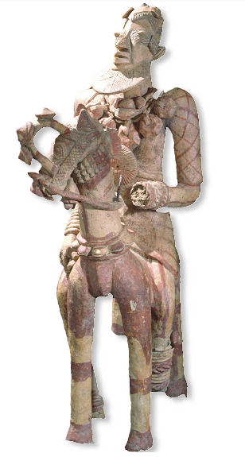
PLAN DU CHAPITRE :
THEME 1 : découverte du thème à travers le personnage du Mansa Moussa (l’Empire du Mali : XIIIe/XIVe siècle)
THEME 2 : à côté, la vie du peuple Malien…
THEME 3 : les courants d’échange en Afrique du VIIIe au XVIe siècle
THEME 4 : la traite des Noirs du VIIIe au XVIe siècle.
La Mosquée de Djenné au Mali
Un cavalier de l’Empire du Mali

Slide 4
PLAN DU CHAPITRE :
THEME 1 : découverte du thème à travers le personnage du Mansa Moussa (l’Empire du Mali : XIIIe/XIVe siècle)
THEME 2 : à côté, la vie du peuple Malien…
THEME 3 : les courants d’échange en Afrique du VIIIe au XVIe siècle
THEME 4 : la traite des Noirs du VIIIe au XVIe siècle.
La Mosquée de Djenné au Mali
Un cavalier de l’Empire du Mali

Slide 5
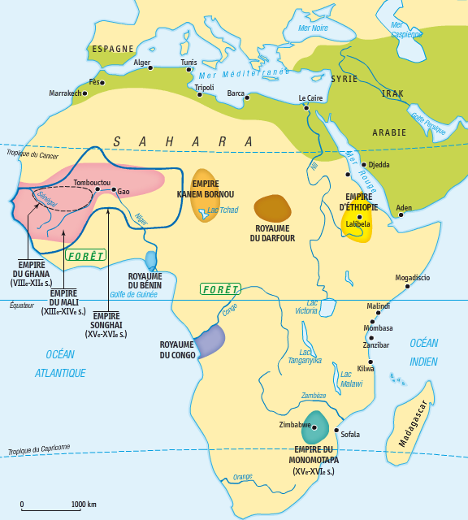
INTRODUCTION DU COURS 1 :
Ci-contre, la carte des royaumes d’Afrique du VIII au XVIe siècles :
QUESTIONS ORALES :
1°) Du Sud au Nord, nomme les principaux royaumes et empires africains entre le VIIIe et le XVIe siècle.
2°) Quelle est la particularité des régions coloriées en vert ?
3°) Quelle est l’Empire le plus grand d’Afrique ? A quelle période ?

Slide 6
INTRODUCTION DU COURS 1 :
Ci-contre, la carte des royaumes d’Afrique du VIII au XVIe siècles :
QUESTIONS ORALES :
1°) Du Sud au Nord, nomme les principaux royaumes et empires africains entre le VIIIe et le XVIe siècle.
2°) Quelle est la particularité des régions coloriées en vert ?
3°) Quelle est l’Empire le plus grand d’Afrique ? A quelle période ?

Slide 7
En guise d’introduction, je retiens :
Au Moyen-âge, l'Afrique subsaharienne est constituée de petits royaumes souvent rivaux mais aussi de grands empires comme celui du Mali.

Slide 8
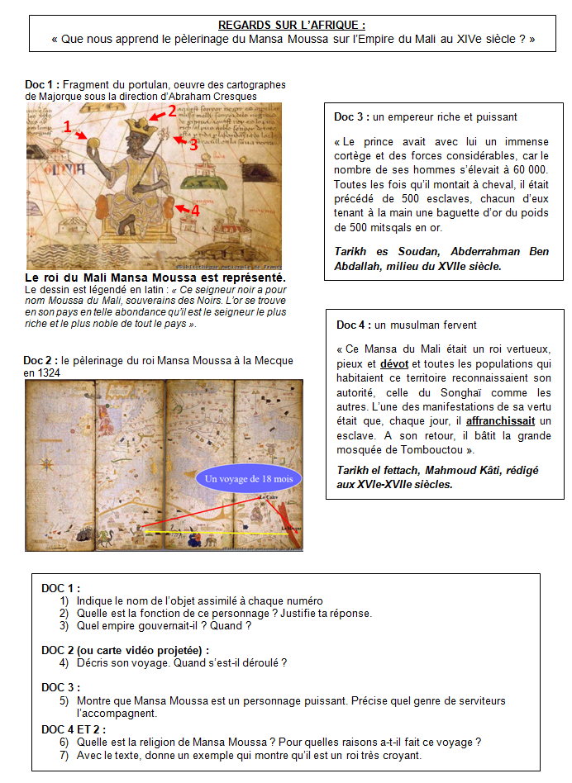
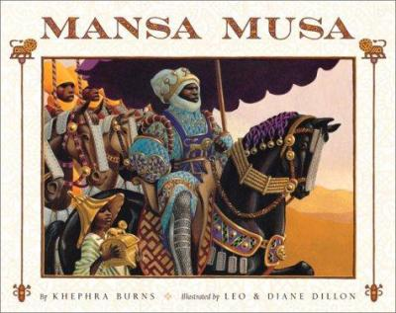
THEME 1:
I- L’empire du Mali au XIIIe et XIVe siècle :
Etude de cas : le Mansa (titre de roi au Mali)
Moussa au Mali
Réalisation de la fiche sur le pèlerinage du Mansa Moussa à La Mecque.
Correction collective à l’oral et au tableau

Slide 9
Le portulan de l’Atlas catalan en entier (XIVe siècle) :
0

Slide 10
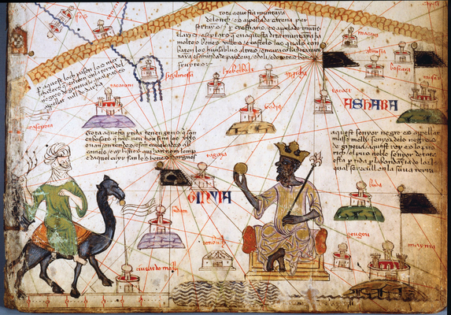
Doc 1 : le portulan de l’Atlas catalan (XIVe siècle)
2
1
3
4

Slide 11
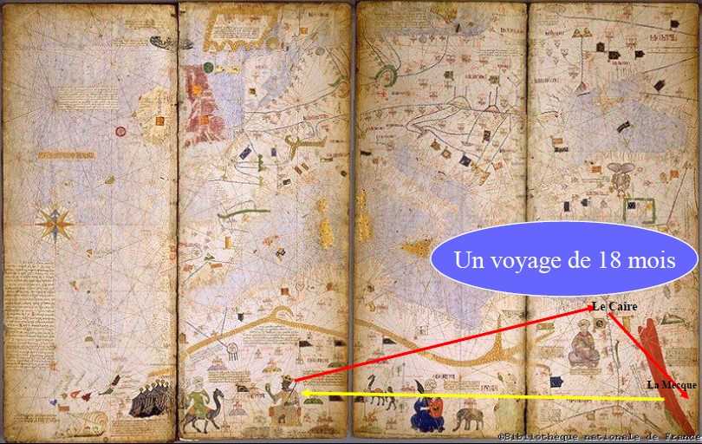
Doc 2 : le pèlerinage du roi Mansa Moussa à la Mecque en 1324

Slide 12
Doc 3 : un empereur riche et puissant
« Le prince avait avec lui un immense cortège et des forces considérables, car le nombre de ses hommes s’élevait à 60 000. Toutes les fois qu’il montait à cheval, il était précédé de 500 esclaves, chacun d’eux tenant à la main une baguette d’or du poids de 500 mitsqals en or.
Tarikh es Soudan, Abderrahman Ben Abdallah, milieu du XVIIe siècle.

Slide 13
Doc 4 : un musulman fervent (enthousiasmant)
« Ce Mansa du Mali était un roi vertueux, pieux et dévot et toutes les populations qui habitaient ce territoire reconnaissaient son autorité, celle du Songhaï comme les autres. L’une des manifestations de sa vertu était que, chaque jour, il affranchissait un esclave. A son retour, il bâtit la grande mosquée de Tombouctou ».
Tarikh el fettach, Mahmoud Kâti, rédigé aux XVIe-XVIIe siècles.
DEFINITIONS :
Roi pieux : roi exprimant de l’amour et du respect pour les pratiques religieuses
Dévot : synonyme de pieux, qui est très attaché aux pratiques religieuses
Affranchir un esclave : accorder la liberté à un esclave

Slide 14
COURS 1:
I- L’empire du Mali au XIIIe et XIVe siècle :
Etude de cas : Le Mansa (titre de roi au Mali)
Moussa au Mali
Bilan oral : raconte en quelques phrases le pèlerinage du Mansa Moussa (Où ? Quand ? Qui ? Comment ? Pourquoi ?)

Slide 15
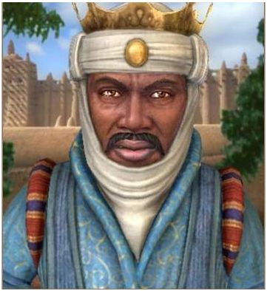
Je retiens :
Le Mansa Moussa, souverain musulman très riche et puissant, porta l’Empire du Mali à son apogée au XIVe siècle.

Slide 16
PLAN DU CHAPITRE :
THEME 1 : découverte du thème à travers le personnage du Mansa Moussa (l’Empire du Mali : XIIIe/XIVe siècle)
THEME 2 : à côté, la vie du peuple Malien…
THEME 3 : les courants d’échange en Afrique du VIIIe au XVIe siècle
THEME 4 : la traite des Noirs du VIIIe au XVIe siècle.
La Mosquée de Djenné au Mali
Un cavalier de l’Empire du Mali

Slide 17
PLAN DU CHAPITRE :
THEME 1 : découverte du thème à travers le personnage du Mansa Moussa (l’Empire du Mali : XIIIe/XIVe siècle)
THEME 2 : à côté, la vie du peuple Malien…
THEME 3 : les courants d’échange en Afrique du VIIIe au XVIe siècle
THEME 4 : la traite des Noirs du VIIIe au XVIe siècle.
La Mosquée de Djenné au Mali
Un cavalier de l’Empire du Mali

Slide 18
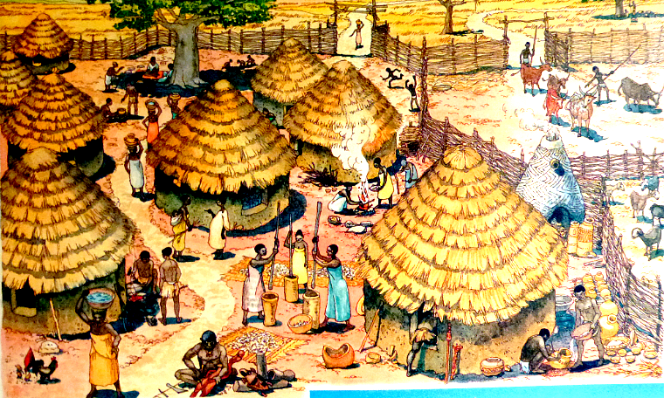
THEME 2 :
La vie du peuple Malien…
2°) La vie du peuple Malien :
Reconstitution d’un village malien (doc 4 p. 95)
A partir du dessin du village, quelles sont les activités visibles pratiquées par les maliens ?

Slide 19
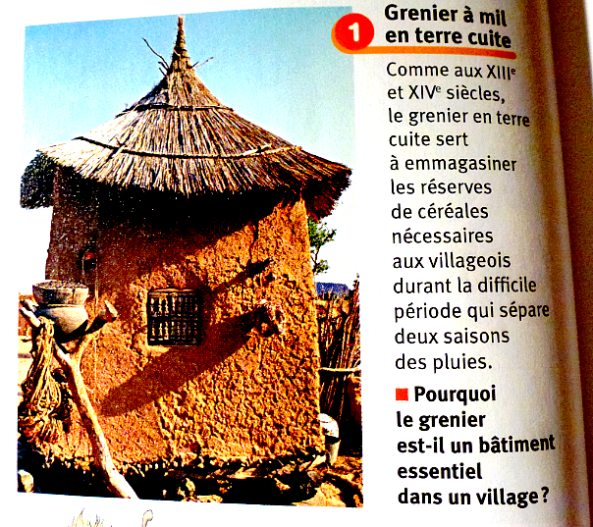
THEME 2 :
La vie du peuple Malien…
2°) La vie du peuple Malien :
En observant ce grenier à mil,
quelle autre activité est pratiquée ?
L’AGRICULTURE
Doc 1 p. 98
Je retiens :
Le peuple Malien vit dans des villages de huttes dirigés par des chefs. Les maliens pratiquent l’agriculture, l’élevage, l’artisanat mais aussi la chasse et la pêche pour pouvoir s’alimenter.

Slide 20
PLAN DU CHAPITRE :
THEME 1 : découverte du thème à travers le personnage du Mansa Moussa (l’Empire du Mali : XIIIe/XIVe siècle)
THEME 2 : à côté, la vie du peuple malien…
THEME 3 : les courants d’échange en Afrique du VIIIe au XVIe siècle
THEME 4 : la traite des Noirs du VIIIe au XVIe siècle.
La Mosquée de Djenné au Mali
Un cavalier de l’Empire du Mali

Slide 21
PLAN DU CHAPITRE :
THEME 1 : découverte du thème à travers le personnage du Mansa Moussa (l’Empire du Mali : XIIIe/XIVe siècle)
THEME 2 : à côté, la vie du peuple Malien…
THEME 3 : les courants d’échange en Afrique du VIIIe au XVIe siècle
THEME 4 : la traite des Noirs du VIIIe au XVIe siècle.
La Mosquée de Djenné au Mali
Un cavalier de l’Empire du Mali

Slide 22
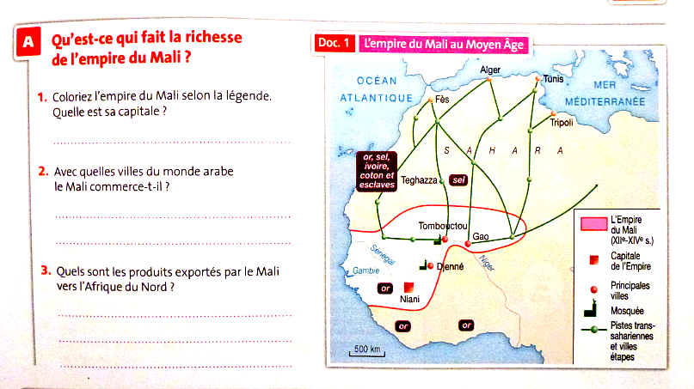
THEME 3 :
Les courants d’échanges en Afrique du VIIIe au XVIe siècle
3°) Les échanges entre l’Empire du Mali et le nord de l’Afrique :
L’Empire du Mali s’enrichit grâce à la vente d’or, de sel, d’esclaves et d’ivoire aux marchands arabes et berbères (non arabes) d’Afrique du Nord.

Slide 23
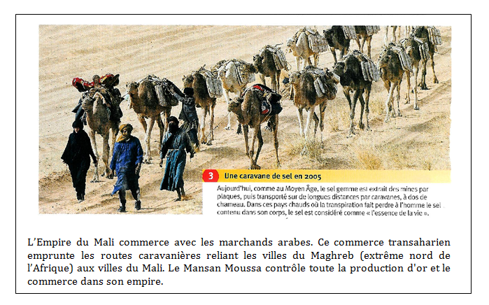
THEME 3 :
Les courants d’échanges en Afrique du VIIIe au XVIe siècle
Distribution et lecture du document ci-dessous :

Slide 24
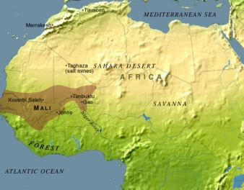
Conclusion partie 1 :
L’Empire du Mali est donc un Empire riche et puissant.
Devoirs : exercice 1 p. 108
L’Empire du Mali au XIVe siècle

Slide 25
PLAN DU CHAPITRE :
THEME 1 : découverte du thème à travers le personnage du Mansa Moussa (l’Empire du Mali : XIIIe/XIVe siècle)
THEME 2 : à côté, la vie du peuple Malien…
THEME 3 : les courants d’échange en Afrique du VIIIe au XVIe siècle
THEME 4 : la traite des Noirs du VIIIe au XVIe siècle.
La Mosquée de Djenné au Mali
Un cavalier de l’Empire du Mali

Slide 26
PLAN DU CHAPITRE :
THEME 1 : découverte du thème à travers le personnage du Mansa Moussa (l’Empire du Mali : XIIIe/XIVe siècle)
THEME 2 : à côté, la vie du peuple Malien…
THEME 3 : les courants d’échange en Afrique du VIIIe au XVIe siècle
THEME 4 : la traite des Noirs du VIIIe au XVIe siècle.
La Mosquée de Djenné au Mali
Un cavalier de l’Empire du Mali

Slide 27
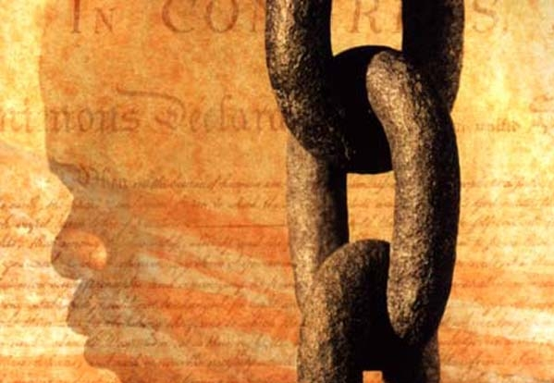
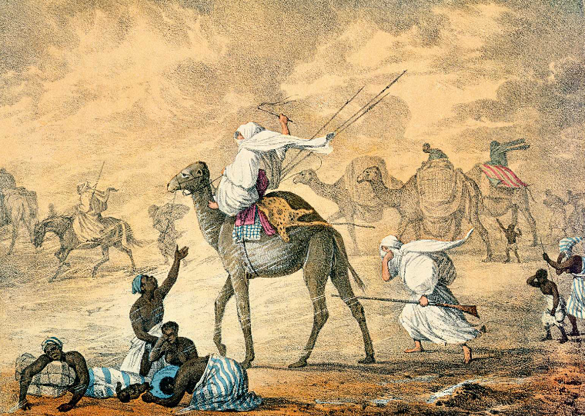
THEME 4 :
II- La traite des Noirs du VIIIe au XVIe siècle:
1°) La traite transsaharienne des esclaves :
Réalisation de l’activité distribuée.
Esclaves en partance pour Zanzibar (Inde)
Traversée du désert du Sahara par une caravane de marchands et d’esclaves

Slide 28
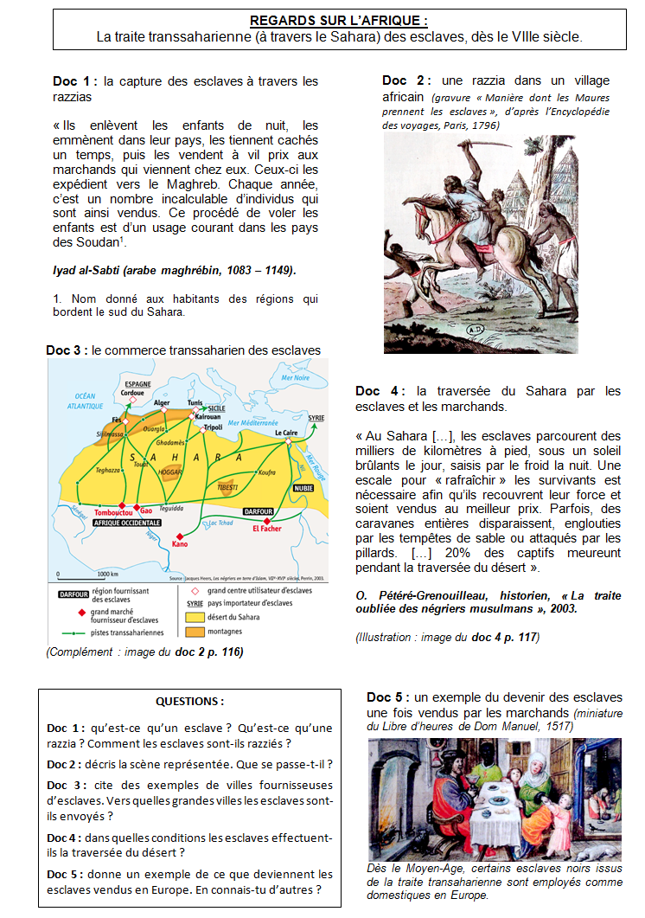
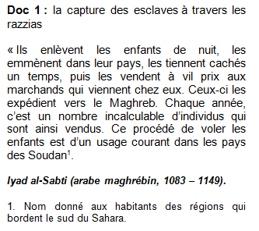
II- La traite des Noirs du VIIIe au XVIe siècle:
1°) La traite transsaharienne des esclaves :
DOCUMENTS DE L’ACTIVITE :

Slide 29
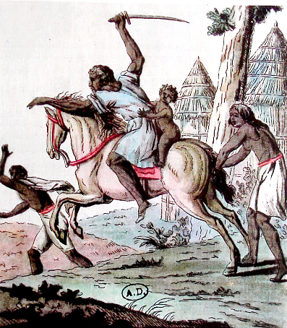
II- La traite des Noirs du VIIIe au XVIe siècle:
1°) La traite transsaharienne des esclaves :
DOCUMENTS DE L’ACTIVITE :
Doc 2 : une razzia dans un village africain (gravure « Manière dont les Maures prennent les esclaves »)

Slide 30
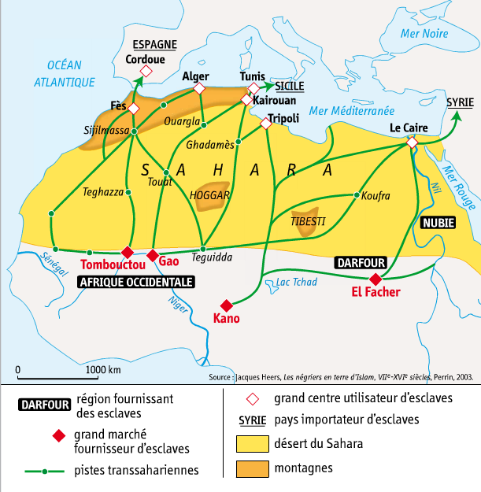
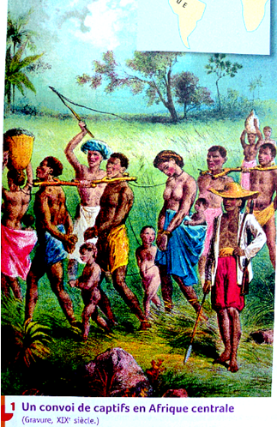
II- La traite des Noirs du VIIIe au XVIe siècle:
1°) La traite transsaharienne des esclaves :
DOCUMENTS DE L’ACTIVITE :
Les esclaves, capturés par des noirs, sont emmenés jusqu’aux marchés d’esclaves pour être vendus.

Slide 31
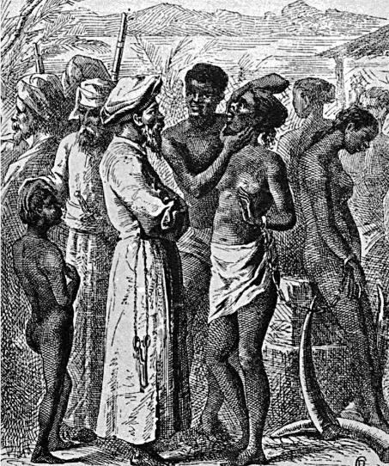
II- La traite des Noirs du VIIIe au XVIe siècle:
1°) La traite transsaharienne des esclaves :
DOCUMENT EN COMPLEMENT :
Doc 2 : le marché aux esclaves de Kano (p.116)
Les marchands africains vendaient déjà des esclaves aux « marakas » (Blancs, Arabes, Berbères) dans les villes « portuaires » du sud du Sahara, avec d’autres marchandises.

Slide 32
II- La traite des Noirs du VIIIe au XVIe siècle:
1°) La traite transsaharienne des esclaves :
DOCUMENTS DE L’ACTIVITE :
Doc 3 : le commerce transsaharien (à travers le Sahara) des esclaves

Slide 33
II- La traite des Noirs du VIIIe au XVIe siècle:
1°) La traite transsaharienne des esclaves :
DOCUMENT EN COMPLEMENT :
Traversée du désert du Sahara par une caravane de marchands et d’esclaves (livre p.117)
Les caravanes qui traversaient le désert pouvaient atteindre jusqu’à 1000 dromadaires et 500 marchands. Elles comprenaient des esclaves et des marchandises.
Les voyages, longs et épuisants, entraînaient une forte mortalité.

Slide 34
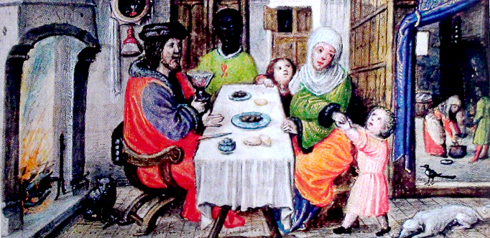
II- La traite des Noirs du VIIIe au XVIe siècle:
1°) La traite transsaharienne des esclaves :
DOCUMENTS DE L’ACTIVITE :
Doc 5 : un exemple du devenir des esclaves une fois vendus par les marchands (miniature du Libre d’heures de Dom Manuel, 1517)

Slide 35
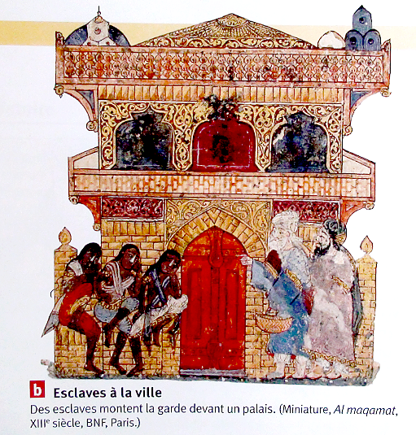
II- La traite des Noirs du VIIIe au XVIe siècle:
1°) La traite transsaharienne des esclaves :
DOCUMENT EN COMPLEMENT :
Ci-dessus, un autre exemple du devenir des esclaves capturés en Afrique

Slide 36
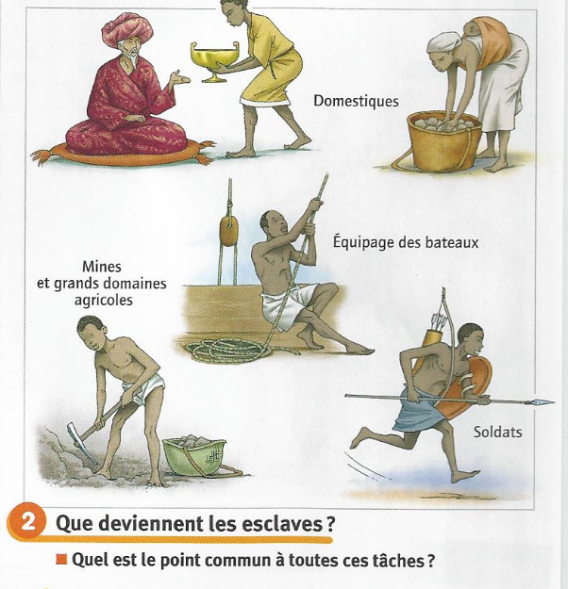
II- La traite des Noirs du VIIIe au XVIe siècle:
1°) La traite transsaharienne des esclaves :
DOCUMENT EN COMPLEMENT :
Ci-dessus, encore d’autres exemples du devenir des esclaves capturés en Afrique

Slide 37
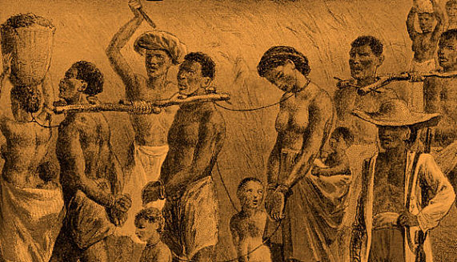
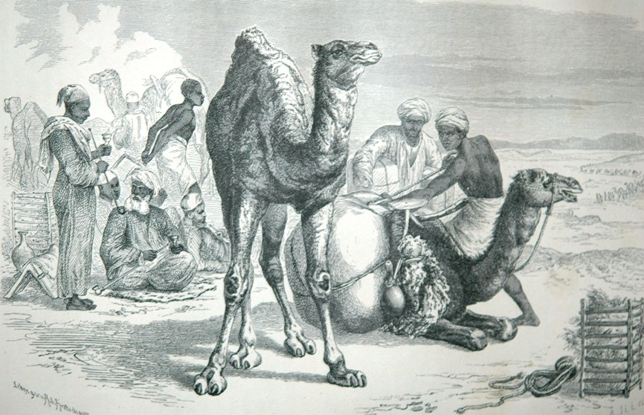
II- La traite des Noirs du VIIIe au XVIe siècle:
1°) La traite transsaharienne des esclaves :
Je retiens :
La traite transsaharienne des esclaves désigne le commerce et le transport des esclaves, capturés lors de razzias, à travers le Sahara.
Une fois la traversée longue et difficile effectuée, les esclaves sont vendus comme des marchandises aux acheteurs du Maghreb et d’Europe.
Ils deviennent des travailleurs au service d’un maître.

Slide 38
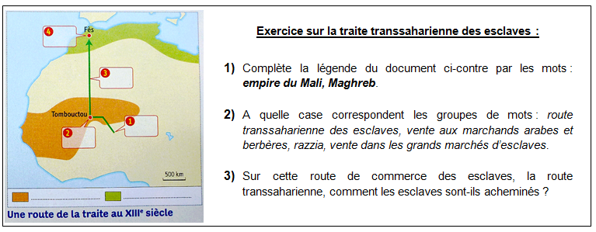
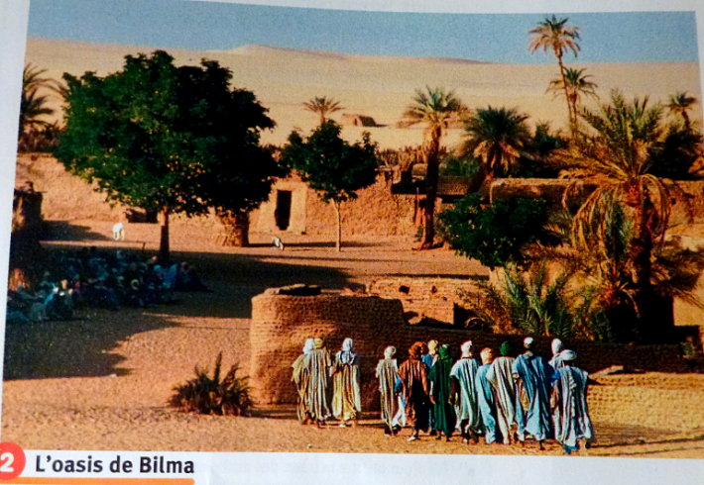
Exercice peut-être noté…
Colle l’exercice et réponds-y sur le cahier

Slide 39
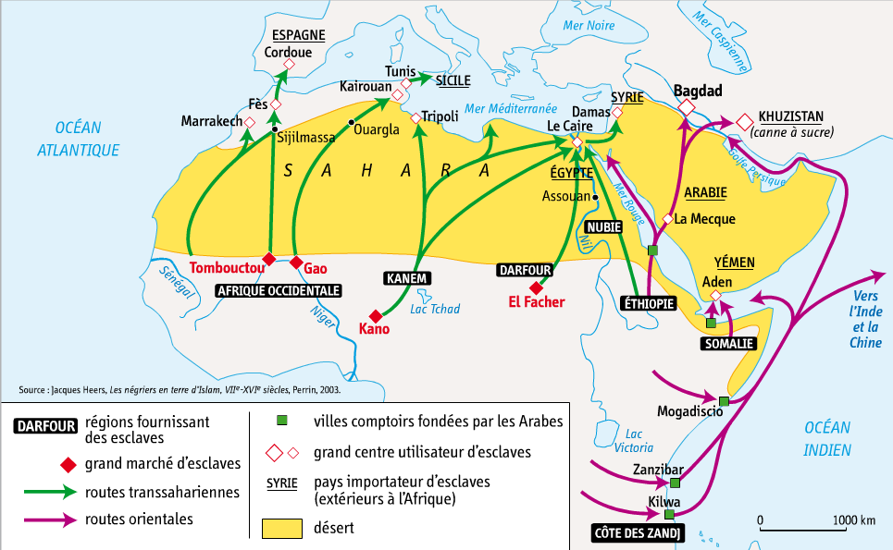
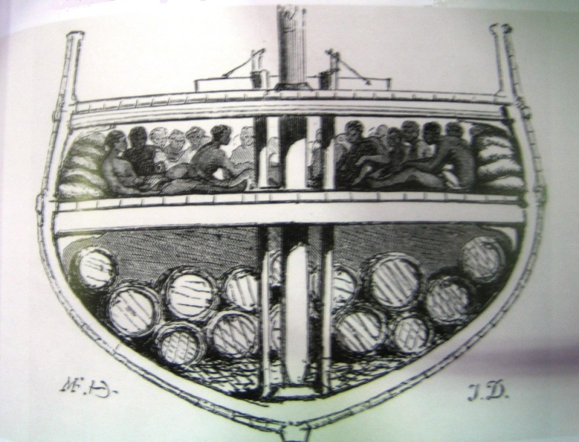
THEME 4 :
II- La traite des Noirs du VIIIe au XVIe siècle:
2°) Un autre lieu de la traite :
Observe la carte ci-dessous :
Transport des esclaves dans l’entrepont des bateaux, vers l’Inde, le Moyen-Orient et la Chine.
Question : dans quel autre lieu s’opère également la traite des Noirs ?

Slide 40
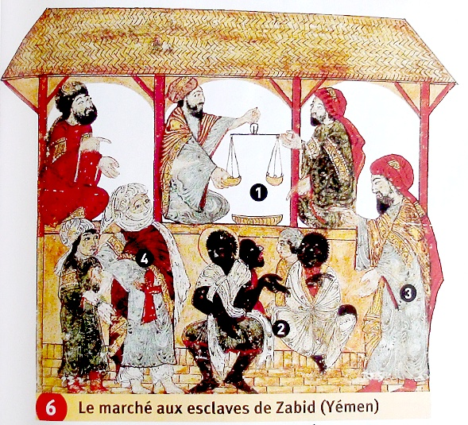
THEME 4 :
II- La traite des Noirs du VIIIe au XVIe siècle:
Doc 4 p.101
1 : deux marchands pèsent l’or des échanges commerciaux
2 : trois esclaves à vendre
3 : le marchand discute le prix avec
l’acheteur, une femme (4).
Miniature du XIIIe siècle (p.119)
Au rez-de-chaussée d’une halle, un marchand présente
trois esclaves noirs à une femme riche et sa servante.

Slide 41
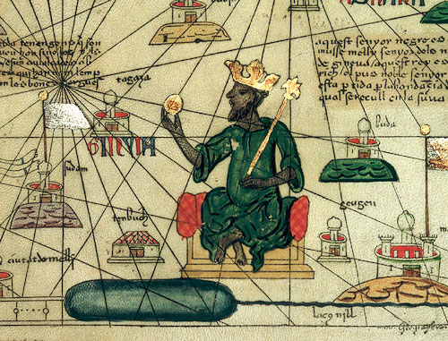
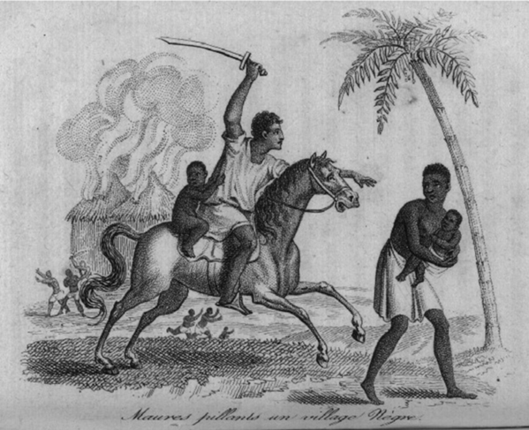
THEME 4 :
II- La traite des Noirs du VIIIe au XVIe siècle:
Les esclaves étaient aussi vendus à des acheteurs en Orient :
c’est la traite des Noirs orientale.
CONCLUSION :
Vidéo bilan (de 12’55 à 16’28 ) : visualisation du reportage
http://www.dailymotion.com/video/x9q0jn_la-traite-negriere-arabo-musulmane_people

Slide 42
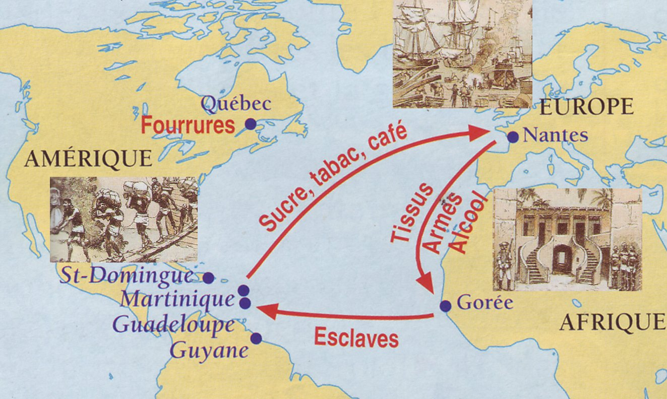
CONCLUSION :
Plus tard : le commerce triangulaire.

